Slide 1
Pemrograman Dasar 2
List

Slide 2
List

Slide 3
Apa sii list itu?

Slide 4
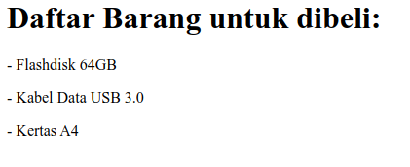
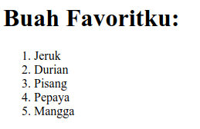
Contoh list

Slide 5
Element list di HTML
HTML sudah menyediakan elemen untuk membuat list. Ada tiga macam jenis list yang bisa dibuat di HTML:
Ordered List adalah list yang terurut
Unordered List adalah list yang tak terurut
Description List adalah list yang berisi definisi

Slide 6
Ordered List di HTML
1

Slide 7
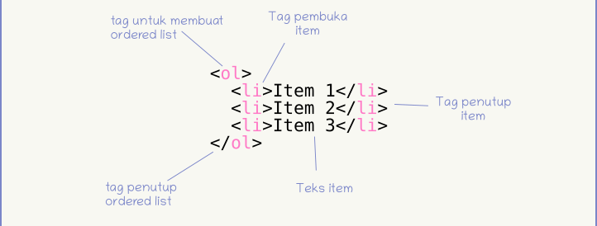
Ordered list dibuat dengan tag <ol>. Lalu di dalamnya diisi dengan item-item yang akan dimasukkan ke dalam list. Item dibuat dengan tag <li> (list item)

Slide 8
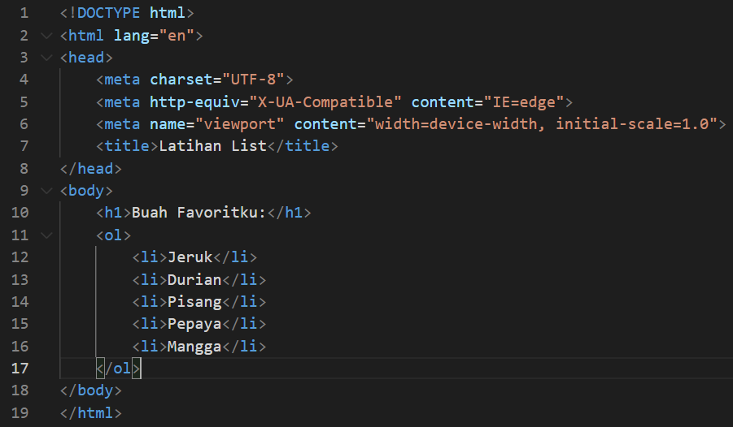
Contoh <ol>
Buat file baru dengan nama orderedList.html lalu ketikan koding ini
Jika dijalankan akan memunculkan list yang terurut dari 1 - 5

Slide 9
Contoh diatas menampilkan list menggunakan angka lalu bagaimana kalau menggunakan a,b,c atau angka romawi seperti I,II,III ?

Slide 10
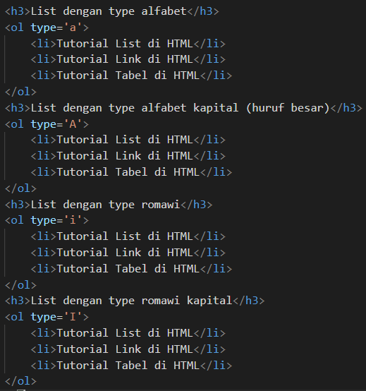
Contoh <ol> dengan type

Slide 11
Unordered List di HTML
2

Slide 12
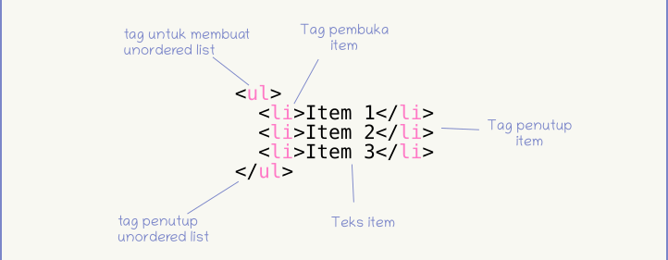
Unordered list adalah list yang tak terurut yang menggunakan simbol-simbol pada item-nya. Unordered list dibuat dengan tag <ul> dan untuk item-nya dibuat juga dengan tag <li>.

Slide 13
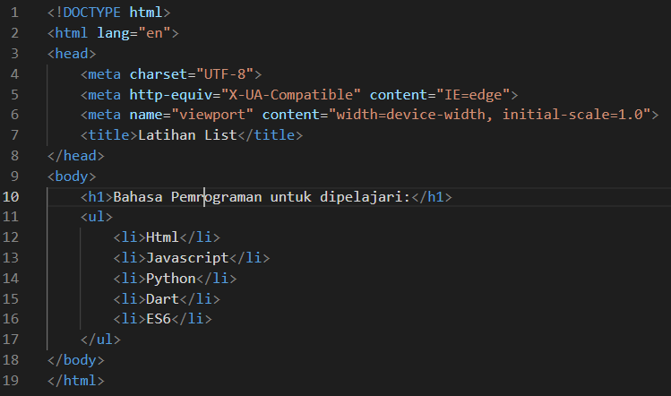
Contoh <ul>
Buat file baru dengan nama unorderedList.html lalu ketikan koding ini
Secara default symbol yang digunakan oleh unordered list adalah lingkaran kecil (disc).

Slide 14
Bisa ga sii kita mengganti simbol yang digunakan?

Slide 15
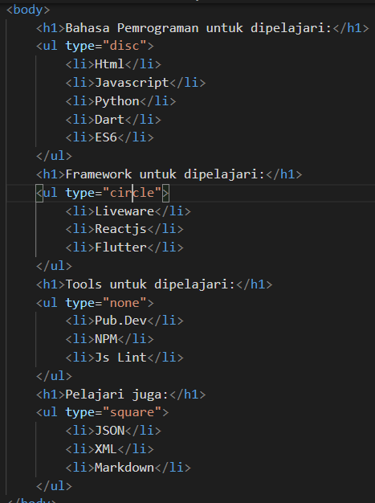
Contoh <ul> dengan simbol – simbol yang lain

Slide 16
Unordered list ga cuman dengan simbol aja loh, menggunakan gambar pun juga bisa

Slide 17
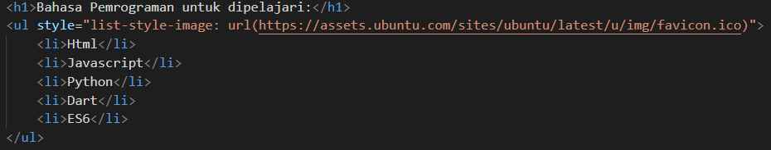
Contoh <ul> dengan gambar

Slide 18
Description List di HTML
3

Slide 19
Description List
Description List adalah list yang berisi deksripsi atau penjelasan dari sesuatu. Ada tiga tag yang digunakan untuk membuat description list:
<dl> (description list) tag untuk memulai description list
<dt> (description term) tag untuk membuat kata yang akan dideskripsikan
<dt> (description term) tag untuk membuat kata yang akan dideskripsikan

Slide 20
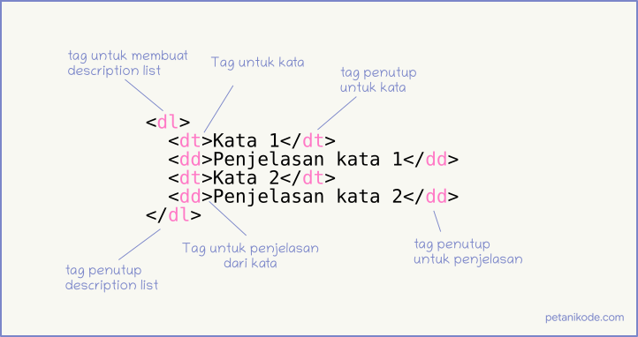
Format penulisannya

Slide 21
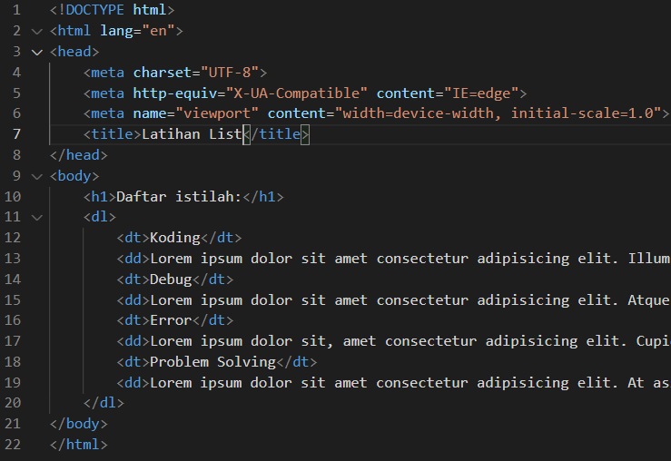
Contoh <dl>
Buat file baru dengan nama descriptionList.html lalu ketikan koding ini

Slide 22
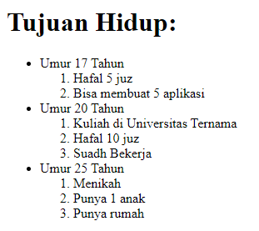
Tugas
Buat List dengan style apa saja bebas (Harus bagus) yang berisi tujuan hidup kalian di umur 17 tahun, 20 tahun, & 25 tahun contoh

